Slide 1
Desenvolvendo aplicações para a era da Internet das Coisas
JAVASCRIT – Welcome the web world
Prof. Dr. Benevid Felix Silva
Universidade do Estado de Mato Grosso
Sistemas de Informação - Campus de Sinop

Slide 2
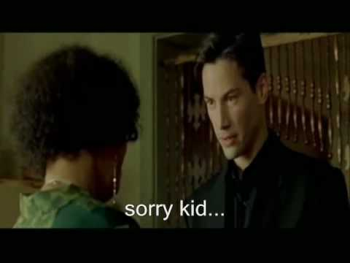
Uma dica para a Vida.
Seja o Melhor em tudo que você faz

Slide 3
O que é “internet das Coisas”
Internet of things
Syllabification (Inter•net of things) substantivo
Um desenvolvimento proposto da Internet em que objetos do cotidiano têm conectividade de rede, permitindo que eles enviem e recebam dados::
Source: Oxford Dictionary, yep, it’s really in the Oxford Dictionary. It got added at the end of August, 2013

Slide 4
Definição da Cisco
“Reunir pessoas, processos, dados e outras coisas para tornar as conexões em rede mais relevantes e valiosas do que nunca”
Source: Cisco

Slide 5
Alguns termos similares
Computação Pervasiva - Pervasive Computing
Computação umbiqua - Ubiquitous Computing
Internet das Coisas - Internet of Things (IoT)
Internet de Todas as Coisas - Internet of Everything (IoE)
Máquina para Máquina - Machine to Machine (M2M)
Internet Industrial - Industrial Internet

Slide 6
“Coisas” vs pessoas
2013 - Est. 10 Bilhões de disposivitos conectados
vs. Est. 7.14 bilhões de pessoas no mundo
Est. 50 bilhões de coisas conectadas em 2020
Mais dispositivos conectados
Que pessoas
2003
2008
2015
2020
Source: Cisco & Internet World Stats

Slide 7
dispositivos & coisas
Vamos ver algumas coisas legais!

Slide 8
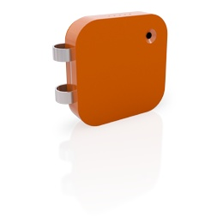

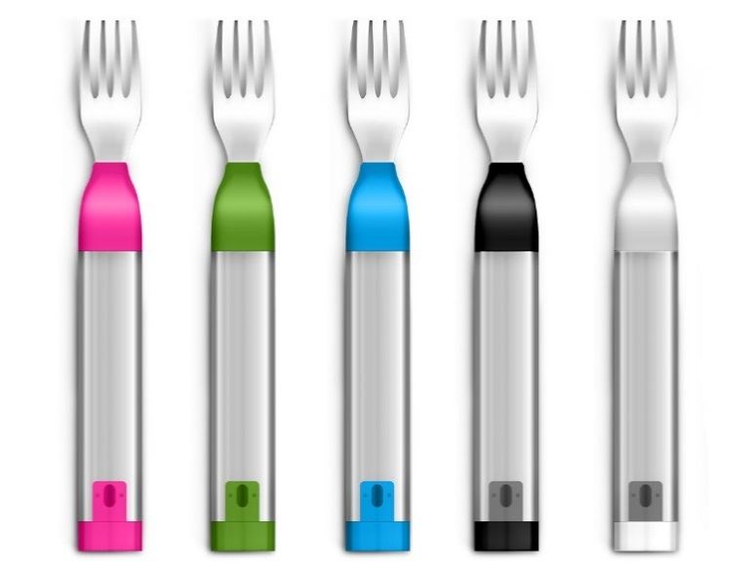
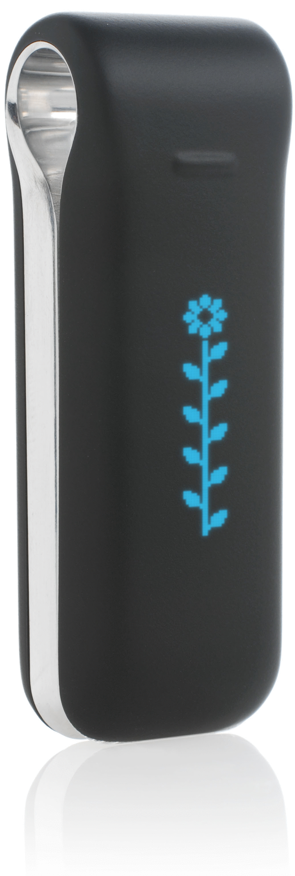


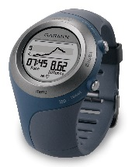





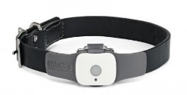
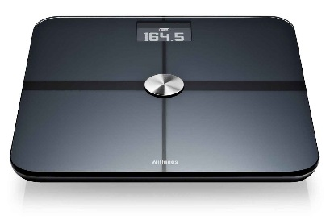


O eu quantificado

Slide 9
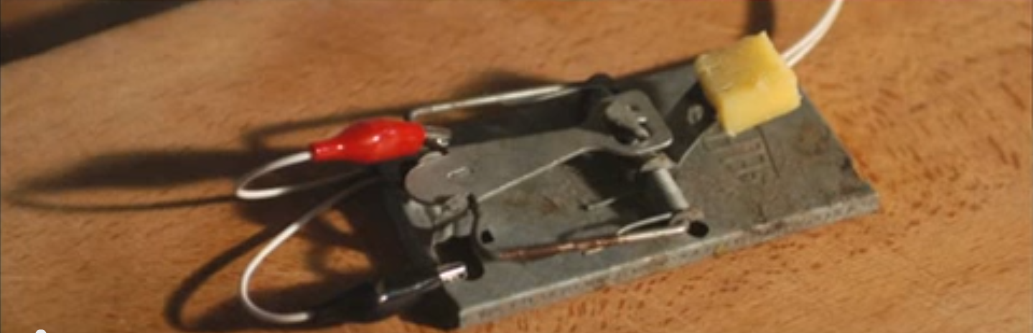
Construindo uma ratoeira melhor
Source: “TEDx Warwick – Andy Stanford-Clark – Innovation Begins at Home”

Slide 10



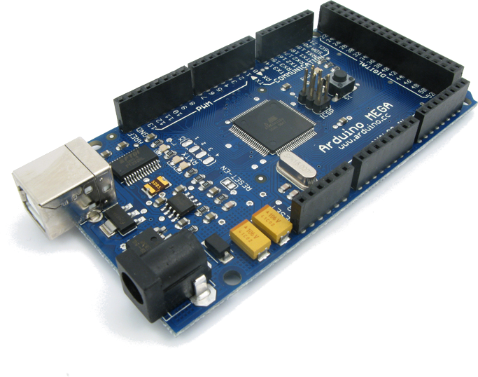
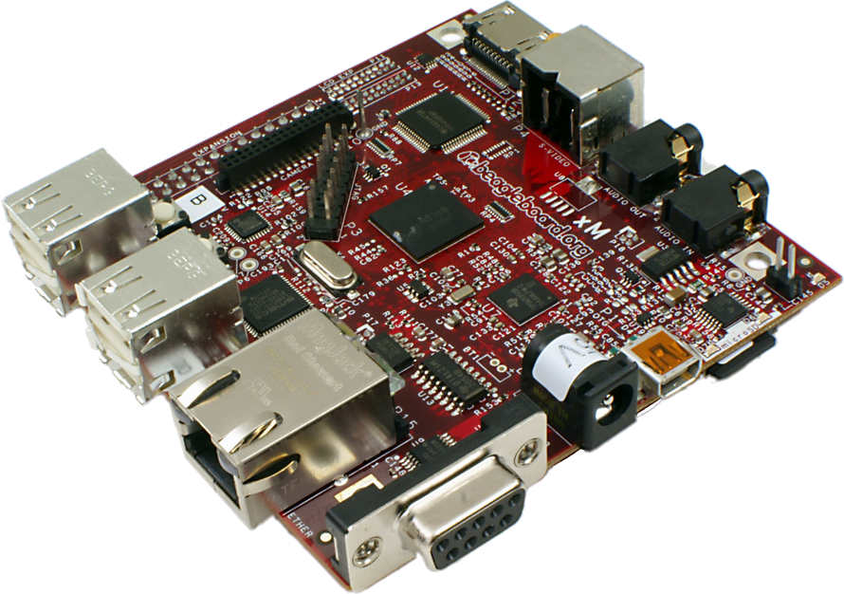





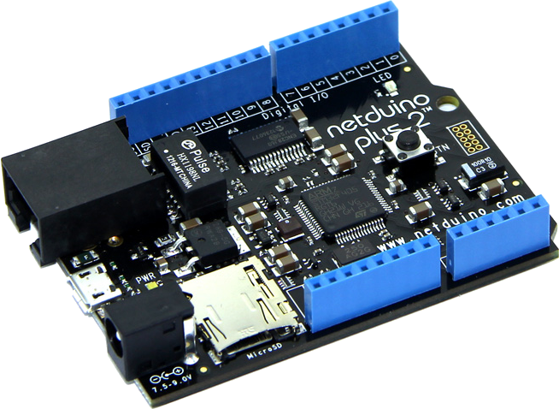

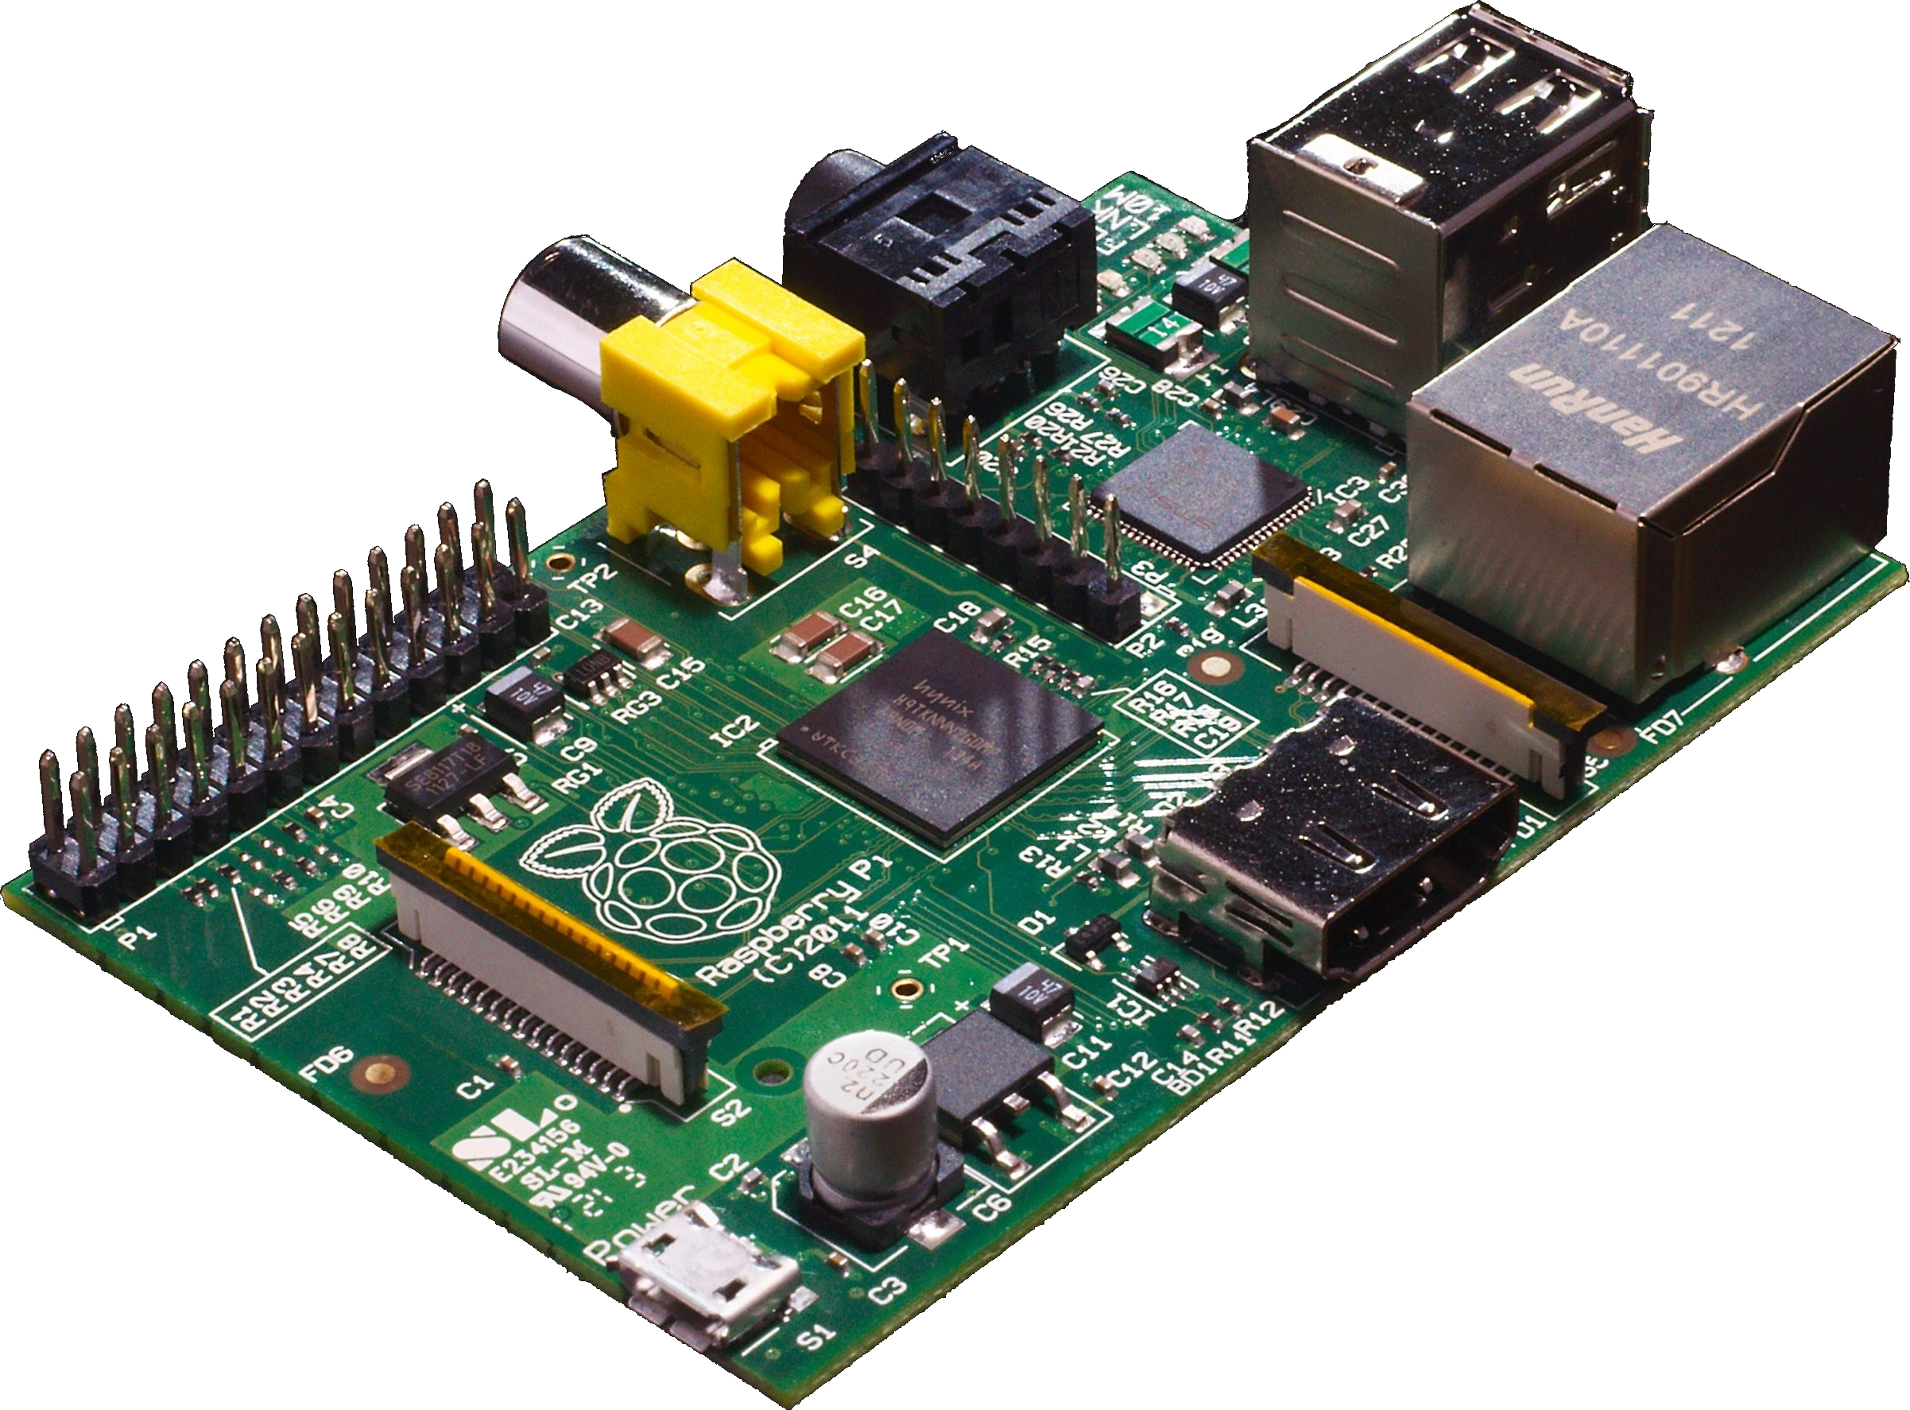
A REVOLUÇÃO MAKER OU DIY (Faça você mesmo)

Slide 11
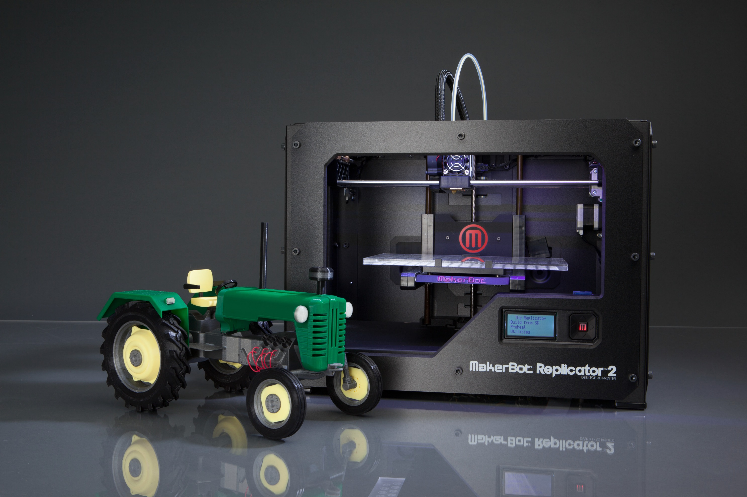

3D printing & milling
A REVOLUÇÃO da CNC (impressora 3d – laser – router)

Slide 12
Aplicações para iot

Slide 13
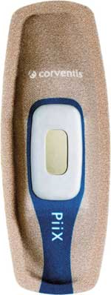

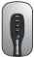
Aplicações médicas
Monitorar sinais vitais dos pacientes
Source: Corventis

Slide 14
Aplicações para agricultura

Slide 15
Aplicações para pecuária

Slide 16

Automação residencial

Slide 17
Como as coisas se comunicam?

Slide 18




redes sem fio e a nuvem
Want to know more? Check out Cisco’s Flavio Bonomi’s “Emerging Trends in Wireless in the Era of IoT”

Slide 19
Isso soa como muitos dados
Como vamos armazenar, processar e analisar tudo?

Slide 20
Giga, tera, exa, peta, zetta , yotta
16 Hours
1.8 Years
1913 Years
1.9 Million Years
2 Billion Years
🤯
Se um arquivo de música mp3 de um minuto tiver cerca de 1,1 MB,…
Em 2016 superou 1.3 Zettabytes

Slide 21

Ai! Isto chega doer meu cérebro
Image courtesy of Jack Germsheid

Slide 22
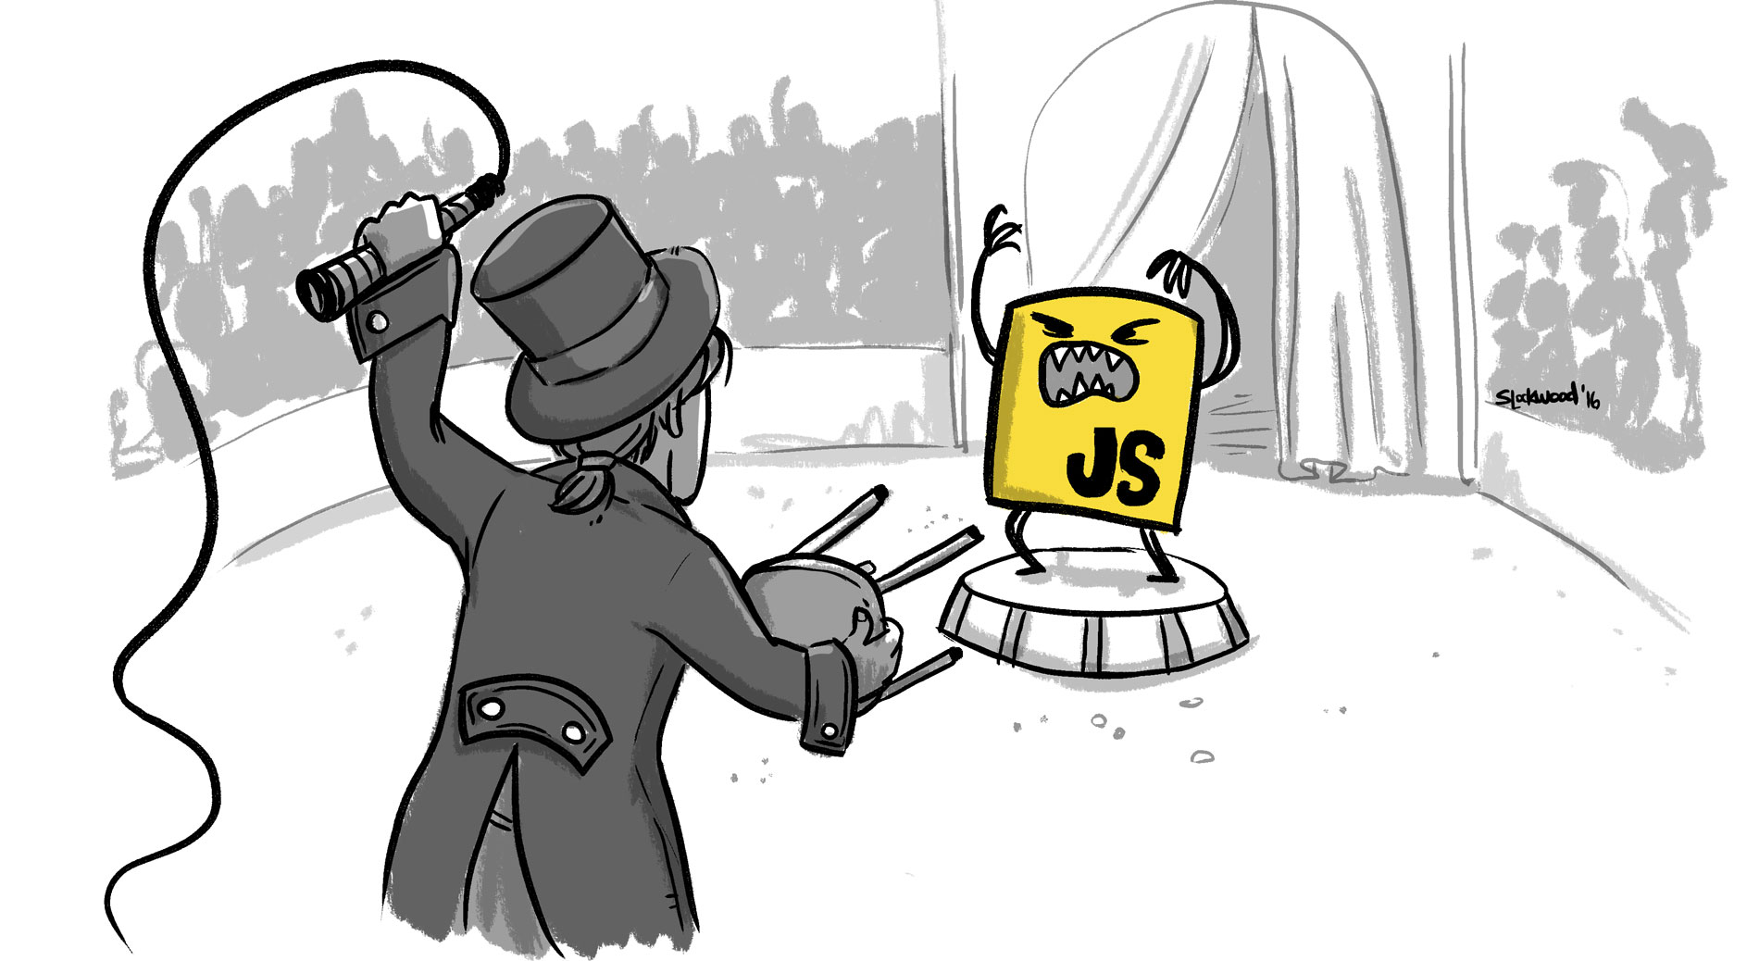
Back to javascript

Slide 23
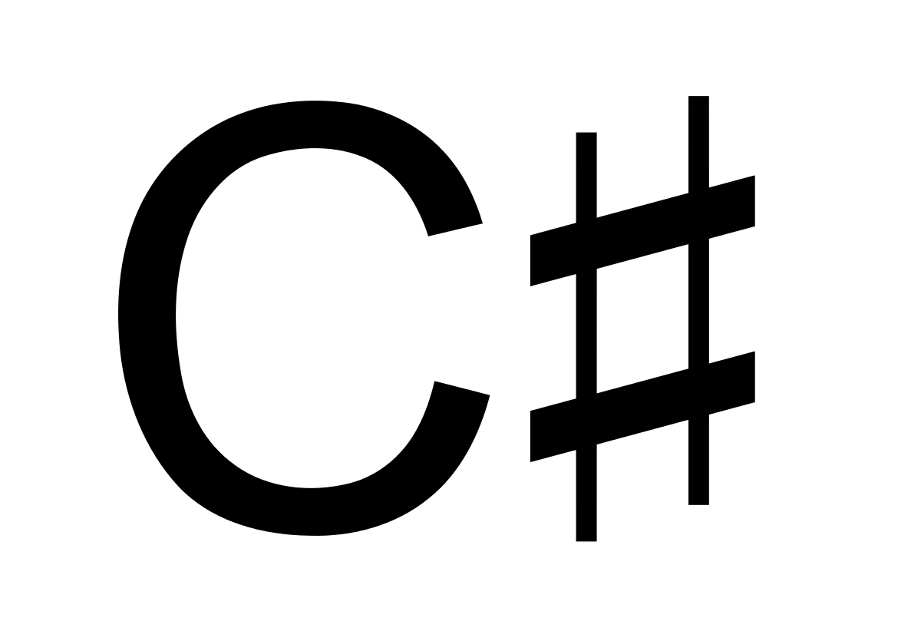


sou programador…

Slide 24


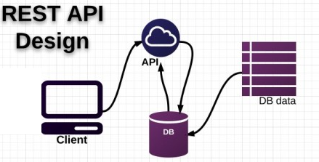


RestAPI

Slide 25
O que vamos abordar

Slide 26
O que é javascript
JavaScript é uma linguagem de script. Por ser uma linguagem de script, seu código deve ser executado dentro de um interpretador. O JavaScript, para ser interpretado, deverá ser executado dentro de um navegador (browser).

Slide 27

JavaScript - Uma linguagem cliente
Outro termo técnico que é comum de ser dito sobre linguagem JavaScript, é que ela é client side, ou seja, ela age no lado do cliente.
Vantagem disso: diminui seu processamento no lado do serviço,
diminuindo a escala vertical desses servidores.

Slide 28
Principios do javascript
Sintaxe
Orientação a Objetos
Callback ( é uma função com próprio contexto).
Contexto (referencia – this)
Cloujures (funções aninhadas)
Variável de forma dinâmica
Funções de invocação imediata - (function(){})();
Manipulação do DOM
https://javascript.info/

Slide 29
Estudar on-line
Curso on-line:
https://developer.mozilla.org/pt-BR/docs/Web/JavaScript
https://www.w3schools.com/js/
Testar os códigos:
https://jsfiddle.net

Slide 30
Mostre me o Código...

Slide 31
hello word, fugindo da Maldição.
index.html
<!DOCTYPE HTML>
<html>
<body>
<p>Antes do script...</p>
<script> alert( 'Hello, world!' ); </script>
<p>...Antes do script.</p>
</body>
</html>
https://playcode.io/

Slide 32
Melhorando o Código
index.html
<!DOCTYPE HTML>
<html>
<head>
<script src="/path/to/script.js" > </script> </head>
<body>
<p>Antes do script...</p>
<script> alert( 'Hello, world!' ); </script>
<p>...Antes do script.</p>
</body>
</html>

Slide 33
Melhorando o Código
index.html
<!DOCTYPE HTML>
<html>
<head> </head>
<body>
<p>pagina</p>
<script src="/path/to/script.js" > </script>
</body>
</html>

Slide 34
Melhorando o Código
script.js
alert(’hello world’);
console.log(’hello world’);

Slide 35
Variáveis
<script>
var variavel;
var variavel = 1; // Inteiro
console.log(typeof variavel);
let variavel = "1”; // String
console.log(typeof variavel);
let variavel = true; // Booleano.
console.log(typeof variavel);
</script>

Slide 36
Exemplos
Exemplo 1
<script type="text/javascript">
var nome = prompt('Digite seu nome: ');
alert(nome + ', seja bem vindo!');
</script>
Exemplo 2
<script type="text/javascript">
/* Este é um script para cálculo de idade! */
// Declara o ano atual para fazer o cálculo
var anoAtual = 2019;
// Pede que o usuário digite o ano em que nasceu
var anoNascimento = prompt('Digite o ano em que você nasceu.');
// Calcula a idade do usuário e armazena na variável idade
var idade = anoAtual - anoNascimento;
// Mostra ao usuário a idade que ele possui
alert("Sua idade é: " + idade + " anos");
</script>

Slide 37
Condicionais
Exemplo:
<script>
var a = 6;
if (a > 6) {
console.log('Maior que 6');
} else {
console.log('Menor que 6');
}
</script>

Slide 38
Estruturas de Repetição
Exemplo:
<script>
for (i=0; i<= 10; i++) { console.log('Linha '+i);
}
</script>

Slide 39
Array
Exemplo:
<script>
var myArray = [0,1,2,3,4,5,6,7,8,9,10];
myArray.forEach(function(value, key) {
console.log(value, key);
});
</script>

Slide 40
Criando Funções
Exemplo:
<script>
function mostraMessagem() {
alert( ‘Olá todo mundo!' );
}
</script>
mostraMessagem();
mostraMessagem();
https://javascript.info/function-basics

Slide 41
Objetos
Podemos declarar objetos de 2 formas:
Forma 1:
var obj = new Object();
Forma 2:
var obj = {} (Mais utilizada - sugar code)
Exemplo:
let user = {
nome = ’Joao’,
idade = 30
};
Pava visualizar o Objeto
console.log(user);
console.log(user.nome);
console.log(user.email);
console.log(JSON.stringify(user));

